Slide 1
Candidature à l’AMI Engagés pour la qualité du logement de demain
Habitat participatif : Repenser les usages et améliorer le processus de production
(Cas 2)
Equipe :
La collectivité : Plaine Commune
La maîtrise d’ouvrage : La CAPS
Assistance à maitrise d’usage : CAHP-IDF
Structures de recherche :
ENSCI les ateliers et l’Ecole d’urbanisme de Paris
Commune : Saint-Denis, Seine-Saint-Denis
Bail Réel Solidaire, Habitat participatif,
Nouveaux usages, nouveaux process, équipement de proximité, Quartier Politique de la Ville
Février 2022

Slide 2
Une équipe multi compétente
Rôle | Identité | Compétence | Innovation portée
Maître d’Ouvrage | CAPS (Coopérative d’Accession à la Propriété) | Coopérative HLM | Pilotage du choix de l’équipe Maîtrise d’Œuvre en conception-réalisation
Collectivité | Plaine Commune | Etablissement Public Territorial | Apport du foncier via l’Organisme Foncier Solidaire (OFS) territorial
Assistance à Maitrise d’usage | CAHP IDF (Collectif d’Animation de l’Habitat Participatif) | Habitat participatif, lien avec le groupe d’habitants | Gestion du groupe des futurs habitants et animation des ateliers participatifs
Unité de recherche | ENSCI – Les Ateliers (Ecole Nationale Supérieure de Création Industrielle) | Design global , réflexion sur les usages du logement | Expérimentation repenser les usages du logement avec les futurs habitants
Unité de recherche | UPEC Ecole d’Urbanisme de Paris) | Urbanisme, réflexion à l’échelle du quartier | Expérimentation repenser les liens entre l'habitat participatif et son quartier

Slide 3
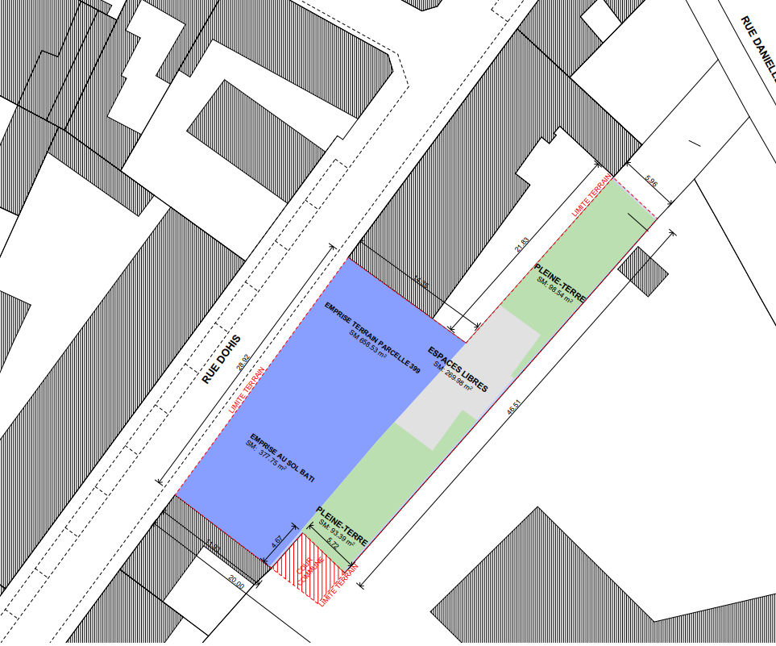
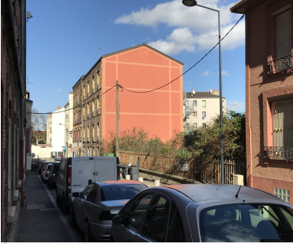
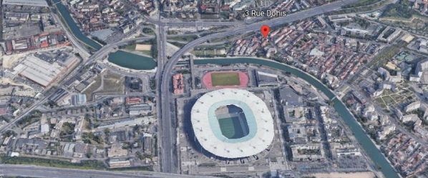
Un site propice à l’innovation
Surface d’environ 659 m²
1 100 m² SHAB exploitables pour environ 15 logements (opération à taille humaine)
Potentiel de 15 logements du R+1 au R+4
Destination de l’espace à rez-de-chaussée à imaginer (micro-crèche, tiers-lieux, …)
Quartier pavillonnaire, au sein d’un Quartier Prioritaire de la Ville
Proximité du Canal de Saint-Denis

Slide 4
Les axes d’expérimentation
CAPS, sélectionne l’équipe de Maîtrise d’Œuvre en conception-réalisation
Plaine Commune, porte le projet via l’OFS territorial
CAHP IDF, coordonne le groupe d’habitants en participatif
ENSCI les ateliers Expérimentation repenser les usages du logement avec les futurs habitants
Institut d’urbanisme de paris
Expérimentation repenser les liens entre l'habitat participatif et son quartier
Mieux maîtriser les coûts de production des logements, concevoir et construire au plus près des futurs usages des futurs habitants
Interroger l'évolution des types d'habitation au regard des enjeux sociétaux et de la transformation des modes de vie
Réinterroger la chaîne de production
Eviter l’entre-soi et inclure la future opération au sein du quartier, imaginer la destination de l’espace à rez-de-chaussée comme un espace ouvert au voisinage,
Proposer une ville plus inclusive, fluidifier les parcours résidentiels des habitants du territoire,
Interroger l'évolution des types d'habitation au regard des enjeux sociétaux et de la transformation des modes de vie
Faire porter les efforts sur la qualité d'usage du logement lui-même
Permettre la réappropriation des décisions dans l’acte de construire, améliorer le vivre-ensemble,
Déconstruire les représentation des usages du logements, imaginer et concevoir des solutions innovantes pour faciliter l’appropriation des logements,
Réinterroger la chaîne de production

Slide 5
Calendrier
Calendrier
Sélection du groupe d’habitants : avril – septembre 2022
Sélection de l’équipe de Maîtrise d’Œuvre (architecte et entreprise) : octobre 2022
Début des ateliers avec l’ENSCI et l’EUP : septembre et octobre 2022
Dépôt du Permis de Construire : janvier 2023
Première pierre : juin 2023
Livraison : décembre 2024

Slide 6
Eléments financiers
Eléments financiers
Coûts de construction : 2 944 €/m² SHAB
Prix de vente HT : 3 417 €/m² SHAB
Redevance mensuelle : 1,07 €/m² SHAB
Exemples :
Pour un T2 de 40 m², le prix de vente TTC (TVA 5,5%) sera de 144 000 €, avec une redevance mensuelle de 43 €.
Pour un T4 de 85 m², le prix de vente TTC (TVA 5,5%) sera de 306 000€, avec une redevance mensuelle de 90 €.
Aide en ingénierie demandée pour l’expérimentation 67 000 € HT

